Slide 1
Тестирование и верификация программного обеспечения Тестирование черным ящиком

Slide 2
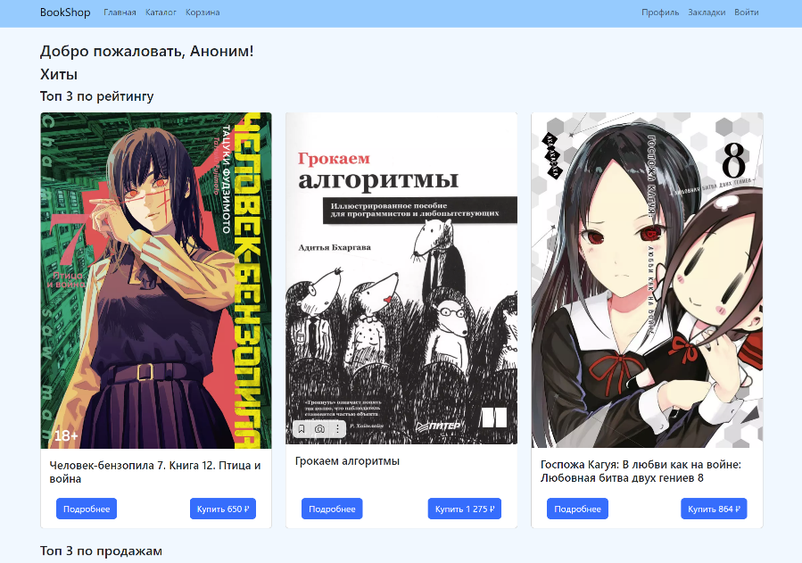
1 КОМАНДА
Участники:
Мокин Антон
Сафина Алсу
Галиханова Эмилия
Алинбеков Айдар
Шаповалов Кирилл
Проект:
Веб-приложения «Книжный магазин (Bookshop)»

Slide 3
Техническое задание (ТЗ)
Назначение: веб-приложение «Книжный магазин» предназначено для наиболее удобного просмотра ассортимента и оформления заказа, контроля его доставки.
Общее описание
Взаимодействие продукта: разработанный продукт не должен взаимодействовать с внешними сервисами и интернет-ресурсами.
Функции продукта: удобный поиск и покупка книг, взаимодействие с заказами, достаточное информационное наполнение страницы каждой книги, разделение пользователей на несколько ролей, каждая из них обладает соответствующим функционалом.
Характеристики пользователя: пользователь не должен обладать специфическими техническими знаниями. Для взаимодействия с интернет ресурсом требуется только базовые навыки работы с компьютером.
Ограничения: поддержка браузером технологий HTML5, CSS3 и JS, веб-интерфейс адаптирован только для ПК, ноутбуков и планшетов.
Допущения и зависимости: отсутствуют.

Slide 4
Техническое задание (ТЗ)
Детальные требования
Требования к веб-интерфейсу: На всех страницах должна быть шапка сайта с навигацией по веб-приложению. Страницы авторизации: форма для авторизации с полями «Логин» и «Пароль».
Страницы регистрации: форма для регистрации с полями «Логин», «Пароль», «Почта», «Имя», «Дата рождения».
Главная страница: топ-3 товаров по рейтингу и по продажам.
Страница товара: достаточное описание товара, технические характеристики и отдел отзывов, кнопки добавления в корзину и закладки.
Страница корзины: список товаров и оформление заказа.
Страница закладок: список товаров.
Страница профиля: интерфейс для редактирования личных данных пользователя.
Страница модератора: интерфейс для модерации отзывов
Страница администратора: интерфейс для редактирования профилей пользователей, добавления и редактирования товаров.
Функциональные требования: Требования к производительности: разработанное веб-приложение должно комфортно и корректно функционировать на всех машинах с браузерами на движках Chrome и Microsoft Edge.
Требования к функционалу, который доступен пользователям.
Для обычных пользователей: просмотр товара; просмотр и редактирование личного кабинета; просмотр истории заказов и текущих заказов; корзина; возможность оставлять и удалять отзывы и оценку товарам; возможность добавлять избранные товары в закладки
Для администраторов: добавление и изменение товаров; модерация отзывов; просмотр и изменение информации об пользователе.
Для модератора: модерация отзывов; блокировка возможности оставлять отзывы для пользователя.

Slide 5
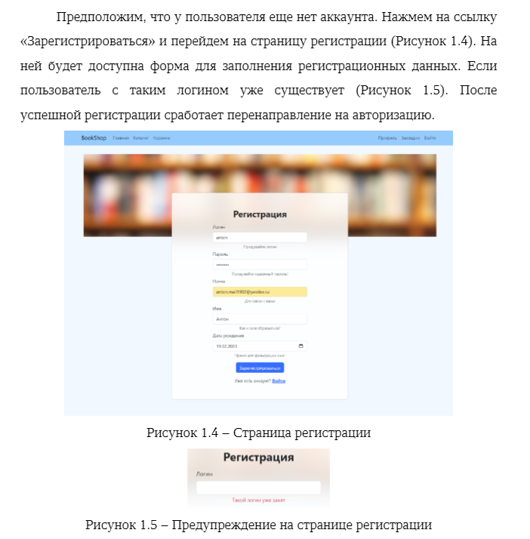
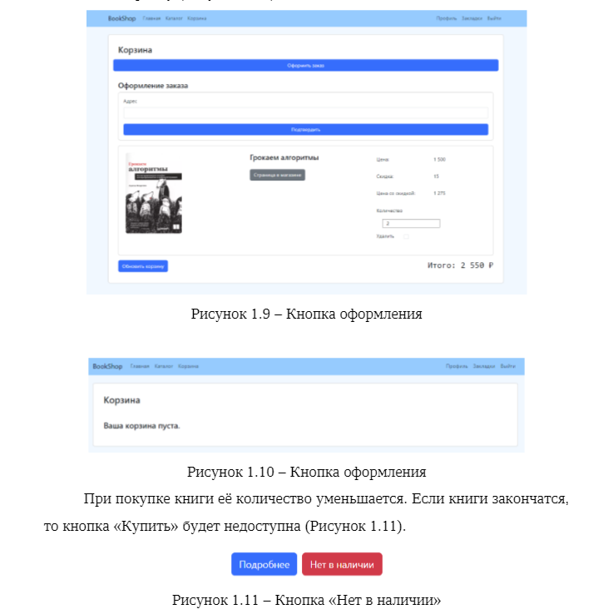
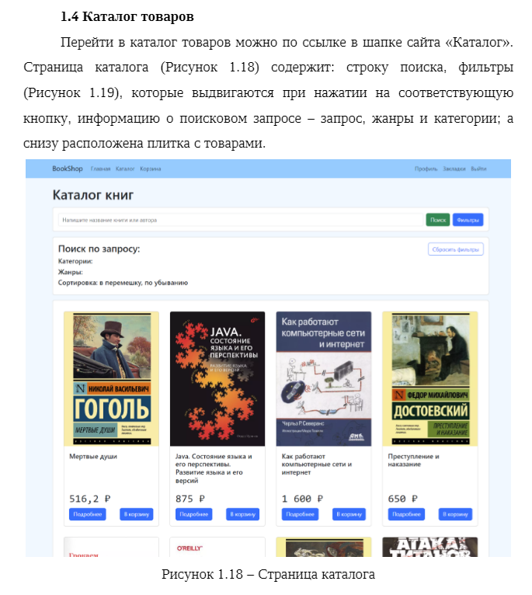
Документация
Пункт 1.1 из документации – Авторизация и регистрация
Пункт 1.2 из документации – Корзина и закладки
Пункт 1.4 из документации – Каталог товаров

Slide 6
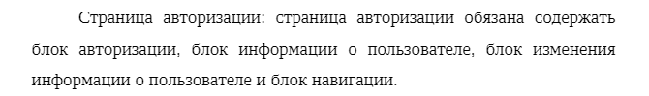
Анализ ТЗ и документации проекта «Школа Дезигне» 2 команды
После тщательного анализа технического задания и документации проекта «Школа Дезигне», а также тестирования черным ящиком данного программного продукта на основании полученных знаний были сделаны следующие выводы:
Техническое задание сделано согласно стандарту (пример которого находится в СДО), содержит в себе все необходимые пункты, которые в свою очередь имеют емкое и понятное описание. В проекте все, описанное в ТЗ, было реализовано.
Единственное, что было описано в ТЗ, но не реализовано до конца – блок изменения информации о пользователе из пункта 3.2. Требование к наполнению страниц. Есть возможность изменение не всей информации (никнейм и пароль), а только смена старого пароля на новый.
Документация сделана кратко, но в то же время понятно даже для самого рядового пользователя. Трудностей в работе с ПП после прочтения данного документа не возникло.

Slide 7
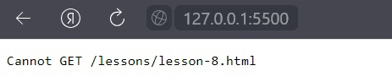
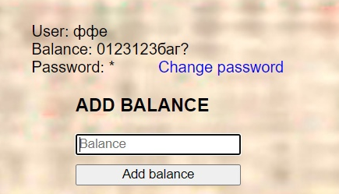
Тестирование программного продукта
Входные значения | Ожидаемый результат | Полученные значения
Ввод номера урока в поле поиска | При вводе номера желаемого урока пользователя перенаправляют на страницу урока | Пользователя перенаправляют на страницу желаемого урока, однако при вводе некорректного номера сайт выдает ошибку
Присутствует валидация вводимого номера урока | При вводе некорректного значения сайт выводит предупреждение/уведомление | Валидация вводимого значения отсутствует. В случае некорректного ввода(номер несуществующего урока или отличного от цифры значения) сайт выдает ошибку
После ввода номера урока в поле поиска можно выбрать урок из представленных ниже уроков | Пользователя, несмотря на то, что он ввел значение в поле поиска, при выборе урока из перечисленных ниже уроков перенаправит на страницу выбранного им урока | Пользователя после ввода какого-либо значения в строку поиска перенаправляет на страницу не выбранного им урока из перечисленных ниже, а на урок, номер которого был введен. Также после ввода какого-либо значения в строку, если нажать на любое место на странице, пользователя перенаправляет на страницу урока. В Документации было прописано, что для перехода на страницу урока пользователю нужно нажать Enter
Увеличение баланса при помощи строки ввода | Баланс пользователя увеличивается на вводимое им значение, также присутствует валидация этого значения | Вместо сложения баланса пользователя и вводимого значения происходит сложение строк. Валидация значения отсутствует, то есть пользователь вместо числа может ввести слово

Slide 8
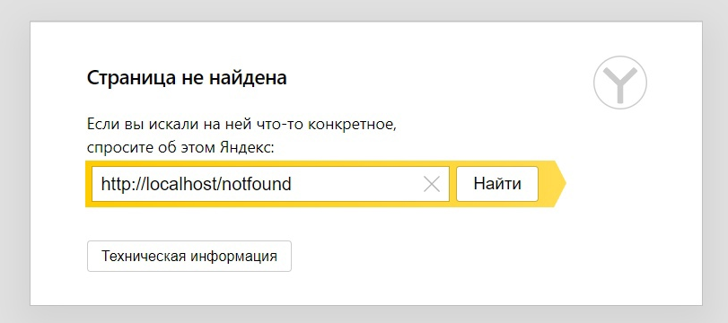
Скрытые баги(фичи) проекта 1 команды
Не работает кнопка «В закладки» на странице конкретной книги
Не работает кнопка «Сбросить фильтры» на странице Каталог
Не работает кнопка «Сортировка по цене» на странице Каталог
Кнопка «Нет в наличии» на странице Главная ведет на несуществующую страницу
При нажатии на крестик для удаления написанного пользователем отзыва удаления отзыва не происходит
Нельзя поменять имя в профиле пользователя

Slide 9
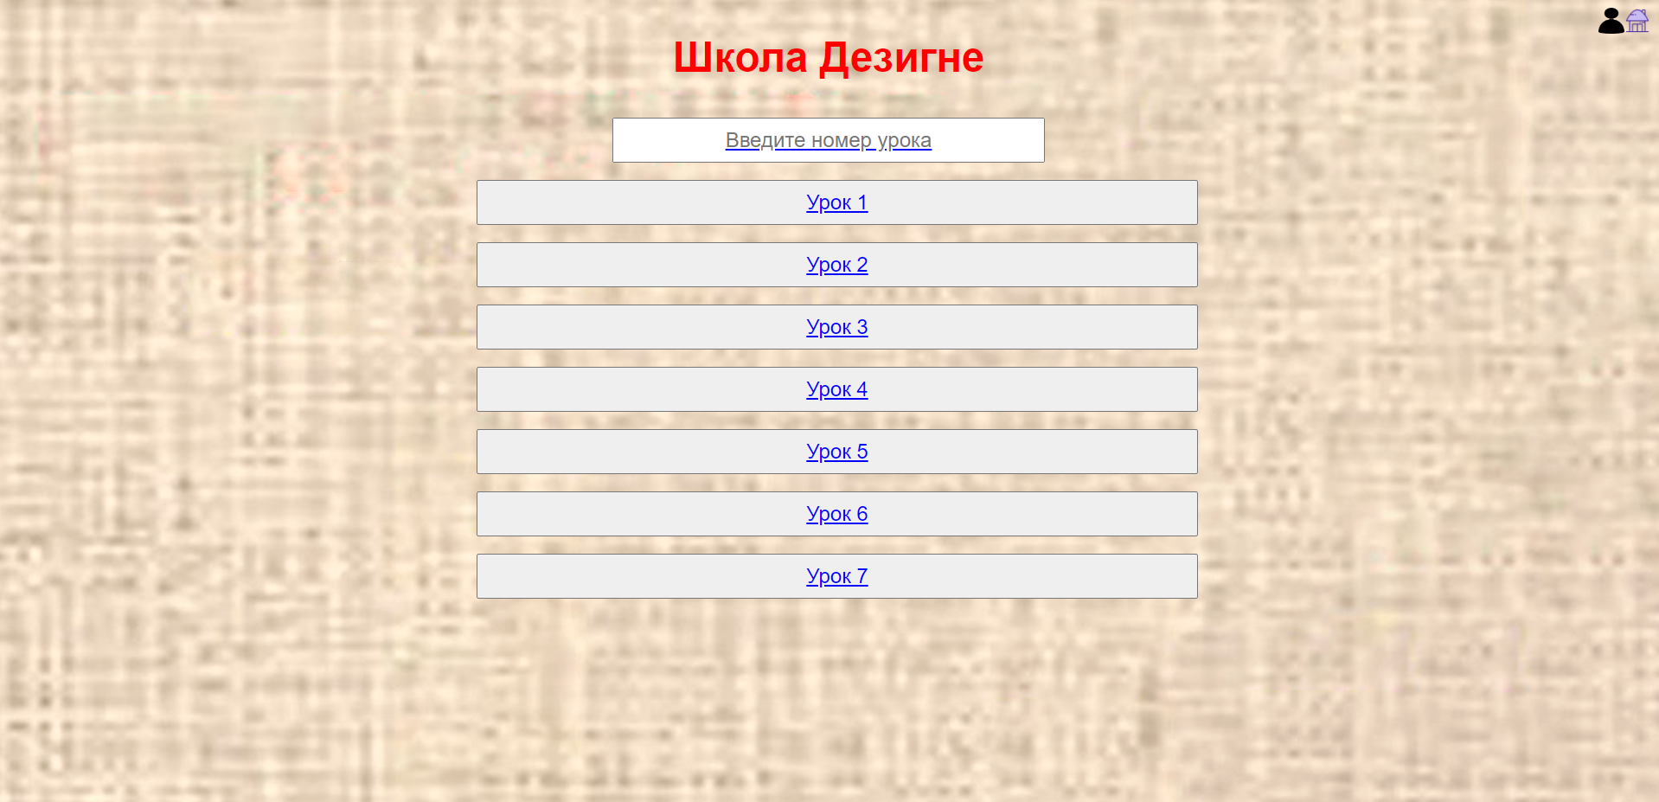
2 КОМАНДА
Участники:
Фомичев Роман
Сидоров Стас
Опришко Владислав
Проект:
Веб-приложения «Школа Дезигне»

Slide 10
Техническое задание (ТЗ)
Назначение: клиентская часть интернет ресурса «Школа Дезигне» предназначена для удобного потребления информации учениками образовательной программы.
Общее описание
Взаимодействие продукта: разработанный продукт не должен взаимодействовать с внешними сервисами и интернет-ресурсами.
Функции продукта: обеспечивать понятный и удобный способ потребления информации студентами образовательного учреждения. Также предоставлять шаблоны для дальнейшего добавления функционала взаимодействия с базами данных для пополнения баланса пользователя, получения данных об уроках и обеспечения сохранения данных пользователя.
Характеристики пользователя: пользователь не должен обладать специфическими техническими знаниями. Для взаимодействия с интернет ресурсом требуется только базовые навыки работы с компьютером.
Ограничения: поддержка браузером технологий HTML5, CSS3 и JS, а также размер экрана не менее 1920х1080.
Допущения и зависимости: отсутствуют.

Slide 11
Техническое задание (ТЗ)
Детальные требования
Страница авторизации: страница авторизации должна содержать в себе две формы с полями ввода «username», «password» для осуществления входа и регистрации пользователя, кнопки для отправки данных форм. Также после выполнения авторизации, при успешном результате, должна появляться форма добавления баланса, содержащая в себе поле ввода «balance» и кнопку для отправки данных сохранения баланса. Также пользователь должен иметь возможность сменить пароль на данной странице.
Главная страница: главная страница обязана содержать кнопки для удобного перехода на страницы уроков, строку поиска для моментального перехода на урок с введенным номером, а также кнопки для перехода на «Главная страница», «Страница авторизации».
Требования к наполнению главной страницы: главная страница обязана содержать блок с названием организации «Школа Дезигне», блок навигации.
Требования к наполнению шаблона страницы уроков: страница уроков обязана содержать номер урока и его содержание, а также блок навигации.
Требования к наполнению страницы авторизации: страница авторизации обязана содержать блок авторизации, блок информации о пользователе, блок изменения информации о пользователе и блок навигации.
Требования к производительности: разработанная клиентская часть должна комфортно функционировать на всех машинах с компонентами датой выпуска не ниже 2004 года, работающих на операционных системах Windows версией не ниже седьмой.
Нефункциональные требования: для обеспечения безопасности исполнитель обязан хранить пользовательскую информацию с учетом ГОСТ 28147-89, также доступ к локально хранимым данным не должен предоставляться пользователям извне.

Slide 12
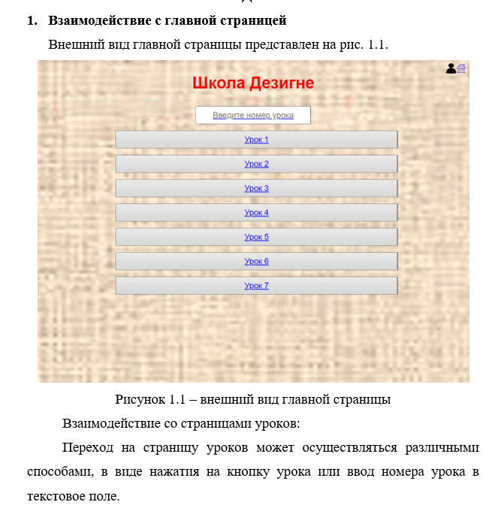
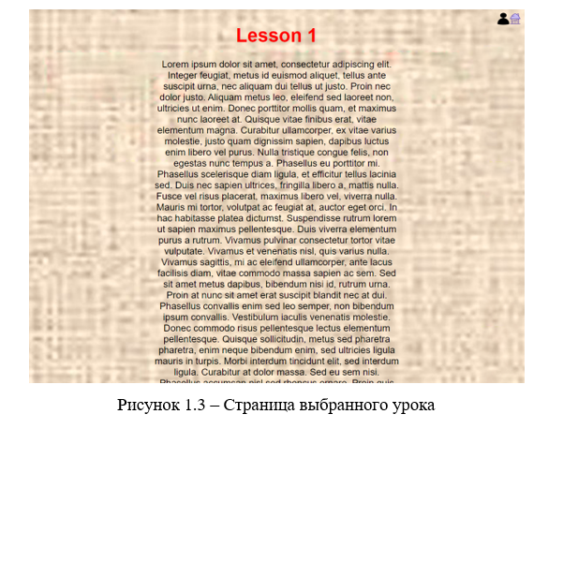
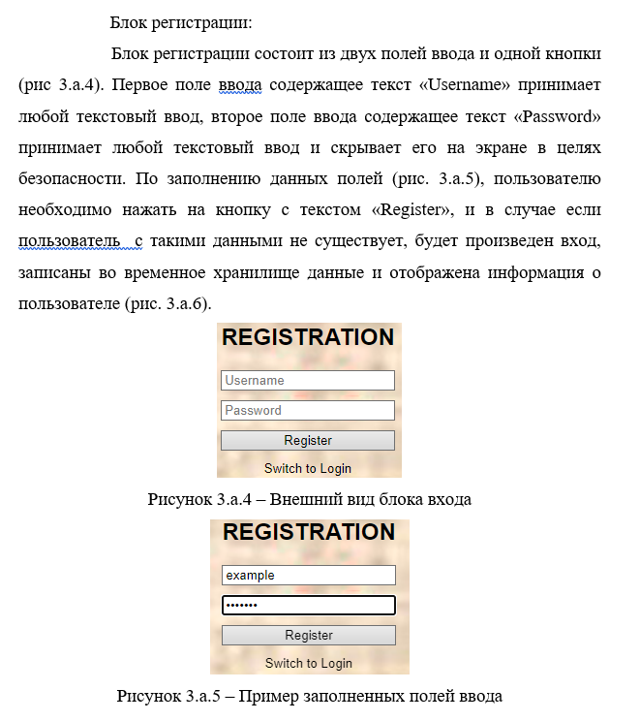
Документация
Пункт 1.1 из документации – Главная страница
Пункт 1.3 из документации – Страница урока
Пункт 3.1 из документации – Блок регистрации

Slide 13
Анализ ТЗ и документации проекта «Книжный магазин (Bookshop)» 1 команды
После тщательного анализа технического задания и документации проекта «Книжный магазин(Bookshop)», а также тестирования черным ящиком данного программного продукта на основании полученных знаний были сделаны следующие выводы:
Не было замечено описание ожидаемого функционала на странице каталог, а также не был подробно описан функционал взаимодействия пользователя с веб-интерфейсом, при анализе документации был поднят вопрос об описании процесса сборки и запуска продукта на локальной машине, т.к. инструкции внутри документации предоставлено не было.

Slide 14
Тестирование программного продукта
Входные значения | Ожидаемый результат | Полученные значения
Нажатие на кнопку «Нет в наличии» | Отсутствуют изменения | Пользователь переведен на несуществующую страницу
Нажатие кнопки «Сбросить фильтров» | Сброс всех выбранных фильтров | Фильтры остались без изменения
Выбор способа сортировки «По цене» | Сортировка книг по цене | Способ сортировки не изменился
Ввод данных в поля редактирования профиля, нажатие на кнопку «Обновить» | Обновление всех введенных пользовательских данных | Данные поля «Имя» не обновились
Нажатие на кнопку «Удалить» на странице «moder» | Удаление отзыва у книги | Отзыв не удален
Нажатие на кнопку «Добавить в закладки» | Появление книги на странице закладок | Страница закладок не функционирует

Slide 15
Скрытые баги(фичи) проекта 2 команды
В текстовом поле ввода номер урока можно вводить текст и будет ошибка
В текстовом поле ввода можно ввести не существующий номер урока
В поле баланса при вводе цифры она прибавляется как строка
В поле баланса можно ввести текст и он также просто прибавиться как текст
Пароль может быть пустым

